Slide 1
به نام خدا
نام درس : روش آمار در علوم تربیتی
استاد مربوطه : جناب آقای مجرد
زهرا یوسفی
مبحث : شاخص های پراکندگی و انواع توزیع

Slide 2
شاخص های پراکندگی (Measures of variability)
پراکندگی می‌تواند دقتِ یک پیش‌بینی را نشان دهد.
همهٔ شاخص‌های پراکندگی، اعدادی غیر منفی و حقیقی هستند که در صورت یکسان بودن همهٔ داده‌ها صفر می‌شوند
انواع :
دامنه
واریانس
انحراف معیار

Slide 3
دامنه
دامنه ساده‌ترین راه برای نشان دادن پراکندگی داده‌هاست
از تفاضل مقدار کمینهٔ آن‌ها از بیشینه به دست می‌آید.
D= max-min

Slide 4
دامنه
معایب:
1.استفاده از دامنه هنگامی که در جامعهٔ آماری داده‌های پرت وجود دارد یا جامعه دارای استثناست، نمی‌تواند معیار مناسبی برای نشان دادن پراکندگی باشد
2. به تعداد داده‌ها بستگی ندارد و با افزایش داده‌برداری نمی‌توان به اطلاعات دقیق‌تری از پراکندگی داده‌ها رسید
یک راه برای اصلاح دامنه این است که یک چهارم داده‌ها را از دو طرف حذف کرد و دامنهٔ نصف باقی‌ماندهٔ داده‌ها را محاسبه کرد. به این شاخص دامنهٔ بین چارکی می‌گویند و آن را با I Q R نشان می‌دهند که بیان‌کنندهٔ فاصلهٔ بین چارک اول و چارک سوم است

Slide 5
واریانس
اختلاف هر یک از داده‌ها از میانگین فاصلهٔ آن‌ها را از میانگین نشان می‌دهد
برابر با توان دوم اختلاف هر عضو با میانگین است
برای متغیرهای تصادفی گسسته و پیوسته

Slide 6
واریانس
مزایا :
معیار خوبی برای تعیین پراکندگی یک متغیر تصادفی حول میانگینش است
این شاخص مهم‌ترین شاخص پراکندگی است.
معایب:
واحد واریانس توان دوم متغیر تصادفی است
داده‌های پرت تأثیر بیش‌تری روی آن می‌گذارند

Slide 7
انحراف معیار
میزان آن برابر با جذر واریانس است
این شاخص پرکاربردترین شاخص پراکندگی است.
این معیار جهت برابر ساختن واحد میانگین با شاخص اندازه گیری ابداع شده است

Slide 8
توزیع
انواع توزیع داده ها حول میانگین:
توزیع طبیعی
توزیع نمایی
توزیع پوسان
توزیع دوجمله ای

Slide 9
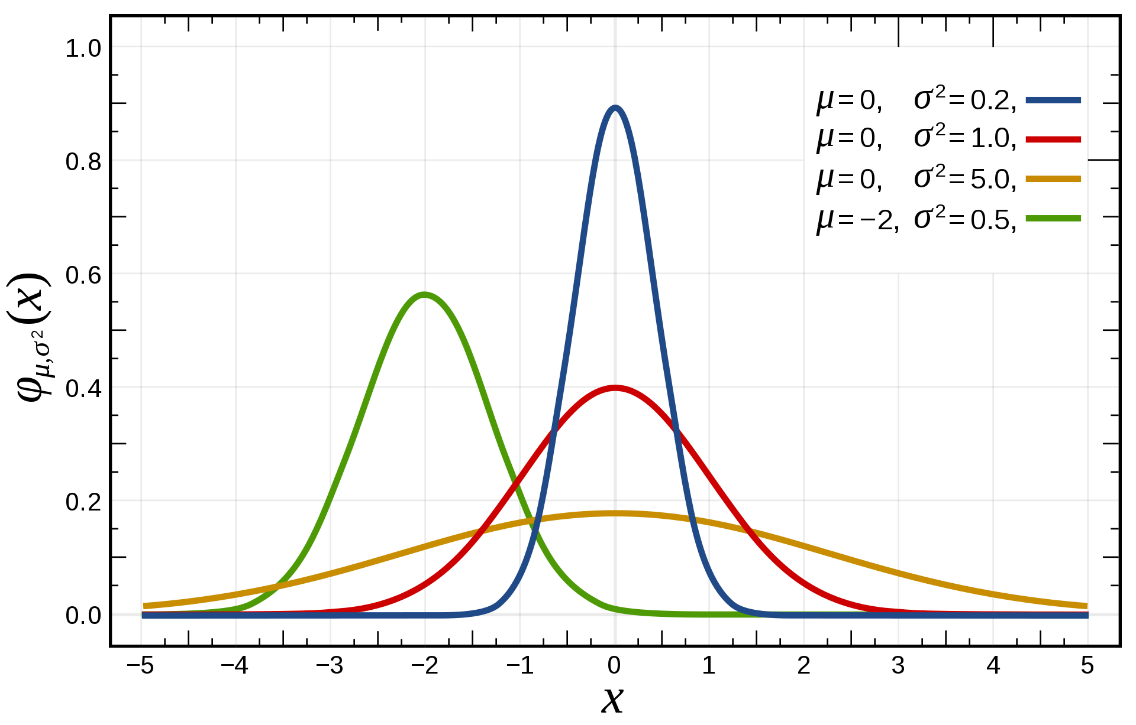
توزیع طبیعی

Slide 10
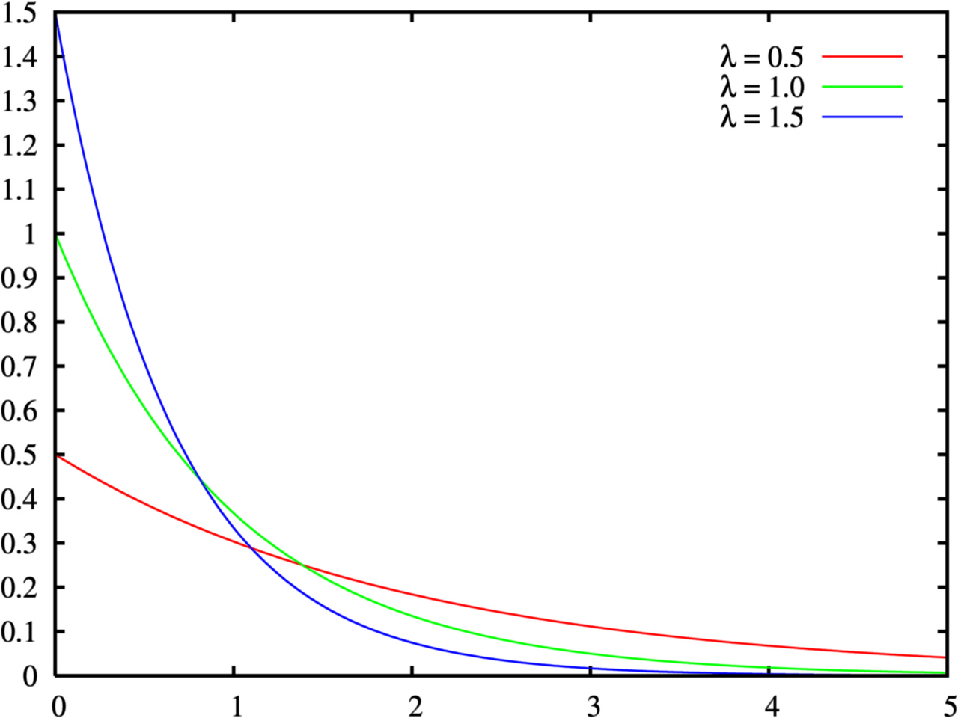
توزیع نمایی

Slide 11
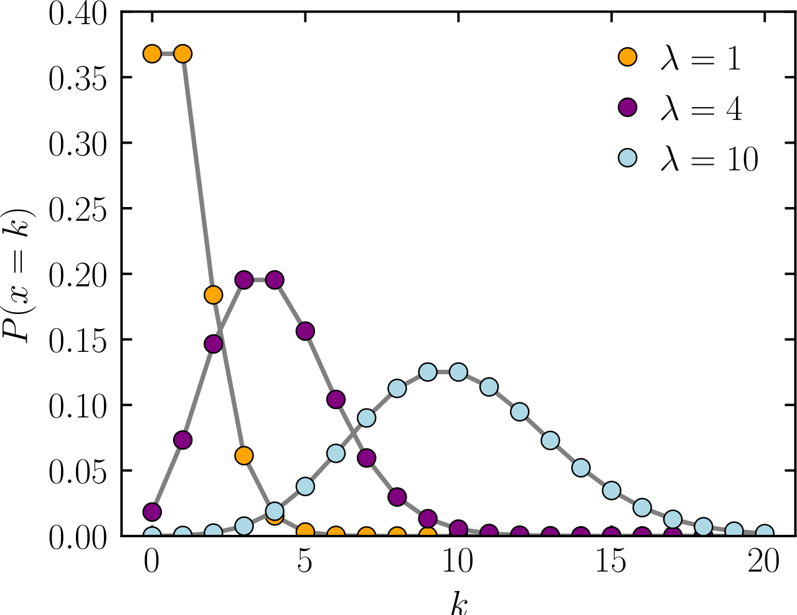
توزیع پوسان

Slide 12
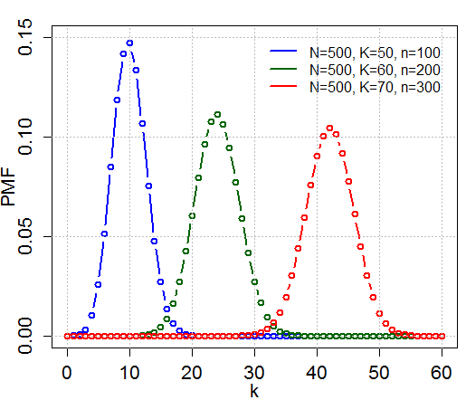
توزیع دوجمله ای

